Slide 1



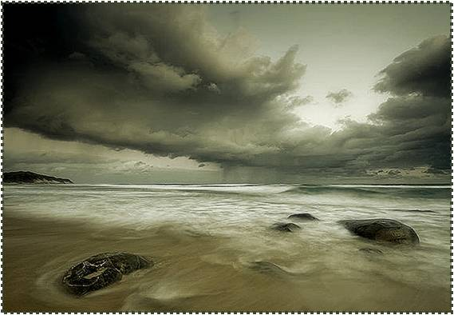
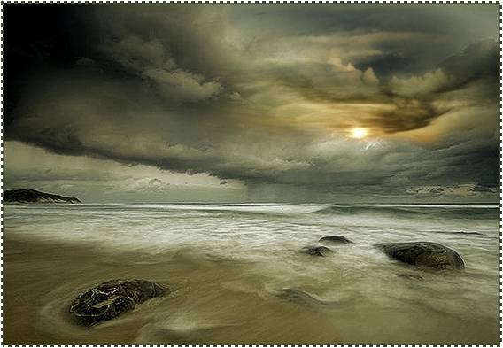



Y apareciste tú, como una ola
en la arena caliente de mi playa,
como una luz que iluminó mi vida
entrando de rondón por mi ventana
Yo dormitaba en sueños imposibles
acallando gritos que horadaban mi alma
y llegaste como una brisa fresca
rozándome la piel de las entrañas.
¿ Dónde estabas dormida cuando el llanto
escondido en mis versos me inundaba,
dónde, amor, cuando abriéndote mis brazos
anhelaba que los tuyos me abrazaran ?
¿ Dónde estabas, amor, que te he buscado
en las horas más tristes de nostalgia,
cuando el alma lloraba en el silencio
de las noches sin luna ni esperanza.
Ya lo sé, tú estabas en lo profundo,
en el aire, en el mar, en la montaña,
en el eco perdido de mil voces
que mi cuerpo y mi alma te gritaban.
Ahora que te he encontrado, amor divino,
amor que me estremece y que me abrasa
no me dejes morir en esta angustia
de no tener tu amor, ... mi noche, mi alba.
¿ Dónde estabas dormida cuando el llanto
escondido en mis versos me inundaba,
dónde, amor, cuando abriéndote mis brazos
anhelaba que los tuyos me abrazaran ?
Ya lo sé, tú estabas en lo profundo,
en el aire, en el mar, en la montaña,
en el eco perdido de mil voces
que mi cuerpo y mi alma te gritaban.
Y apareciste tú, como una ola
en la arena caliente de mi playa,
como una luz que iluminó mi vida
entrando de rondón por mi ventana
presentacionesines@gmail.com
Difundiendo Poesia
Y apareciste tú
Ahora que te he encontrado, amor divino,
amor que me estremece y que me abrasa
no me dejes morir en esta angustia
de no tener tu amor, ... mi noche, mi alba.
Yo dormitaba en sueños imposibles
acallando gritos que horadaban mi alma
y llegaste como una brisa fresca
rozándome la piel de las entrañas.
¿ Dónde estabas, amor, que te he buscado
en las horas más tristes de nostalgia,
cuando el alma lloraba en el silencio
de las noches sin luna ni esperanza?
Material tomado de internet
Chus Roselló
Manipulacion de imagenes, Ines Garet
Audio –Southern Dreamer – Michael Hoppe
Todos los derechos de autor © pertenecen a los respectivos artistas / fotógrafos
LB tubes
Pase automatico

Slide 2







¿Te ha gustado?
Puedes ver más entrando
Aquí
Además puedes recibir powerpoints en tu correo electrónico suscribiéndote aquí:

